Slide 1
MALA PRÁCTICA DE VISUALIZACIÓN DE DATOS
Máster Universitario de Ciencia de Datos
Universitat Oberta de Catalunya
Mario Ubierna San Mamés

Slide 2
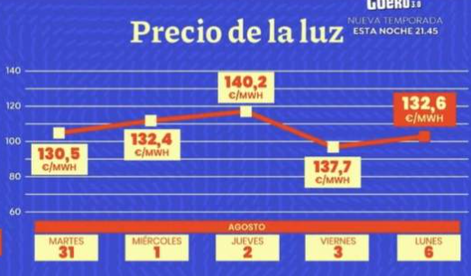
Datos sobre la visualización
https://ecoteuve.eleconomista.es/programas/noticias/11381306/09/21/La-desastrosa-grafica-de-Espejo-publico-sobre-la-subida-del-precio-de-la-luz.html

Slide 3
Datos sobre la visualización
Esta visualización su nombre es “Precio de la luz”, y hace referencia a la evolución del precio de la luz del 31 de agosto del 2021 al 6 de septiembre del 2021.
Fue usada en el programa “Espejo público” presentado por Susanna Griso, dicho programa fue emitido el 6 de septiembre del 2021 en la cadena Antena3.
La imagen tomada para esta práctica no es un screenshot directo del programa, sino que se ha obtenido dicha imagen a partir de una noticia de ecoteuve.es, cuyo enlace es el siguiente:
https://ecoteuve.eleconomista.es/programas/noticias/11381306/09/21/La-desastrosa-grafica-de-Espejo-publico-sobre-la-subida-del-precio-de-la-luz.html
Si se quiere acceder al programa hay que registrarse en Atresmedia y hacerse premium, ya que de lo contrario no se puede acceder al visionado del mismo.

Slide 4
Pregunta que pretende responder
Para ponernos en contexto, en los últimos meses ha habido cambios significativos en el precio de la luz en España, es decir, hace un año se paga a 30€/MWH, pero ahora está en torno a unos 140€/MWH. Esto se debe principalmente a dos motivos:
Aumento en el precio de los derechos de emisión en CO2.
Aumento en el precio del gas.
La pregunta que busca responder esta visualización es, ¿cómo ha evolucionado el precio de la luz en la última semana? O dicho de otra forma, ¿cómo es la tendencia que sigue el precio de la luz?
La pregunta que se busca responder es simple, pero tal y como veremos en el siguiente apartado no se ha resuelto de la mejor forma.

Slide 5
¿Por qué se considera una mala visualización?
Al ser un gráfico estático no permite la interacción, no es negativo pero no nos permite extraer la información como queramos.
No se cumple el principio de percepción.
No se cumplen los aspectos estéticos.
No se cumplen los objetivos de una buena visualización.

Slide 6
¿Por qué se considera una mala visualización?
El principio de percepción, busca saber qué aspectos a nivel visual y cognitivo se deben respetar. Según Stephen Few, una buena visualización:
Permite comparar unos valores con otros y también comparar cantidades.
Representa las cantidades de forma precisa. No se re
Hay un orden, según las cantidades/grupos identificar máximo y mínimos.
Deja claro el cómo debe usarse la visualización y cuáles son sus objetivos.

Slide 7
¿Por qué se considera una mala visualización?
Respecto a los aspectos estéticos:
Utilidad, busca que la visualización sea efectiva (aporte de información y tareas a ejecutar) y eficiente (coste).
Robustez, se centra en que la visualización sea resistente a errores.
Atractividad, busca la belleza en la visualización.

Slide 8
¿Por qué se considera una mala visualización?
En resumen, no se da una respuesta correcta a la pregunta “¿cómo evoluciona el precio de la luz?”, es decir, no se consigue comunicar de forma correcta el mensaje que se quiere transmitir.
Por lo tanto, en el siguiente punto vamos a solucionar dichos problemas.

Slide 9
Rediseño
Vamos a mejorar el diseño de esta visualización de la siguiente forma:
Situamos cada punto de forma correcta y asociados al eje y, es decir, al precio por kilovatio hora.
Añadimos las unidades al eje de la y (€/KWH).
Escalamos de forma correcta el eje de la y para apreciar la diferencia.
Eliminamos del eje de las x el mes de agosto y añadimos la unidad día.
Añadimos los días 4 y 5 de septiembre al gráfico, con sus correspondientes valores.

Slide 10
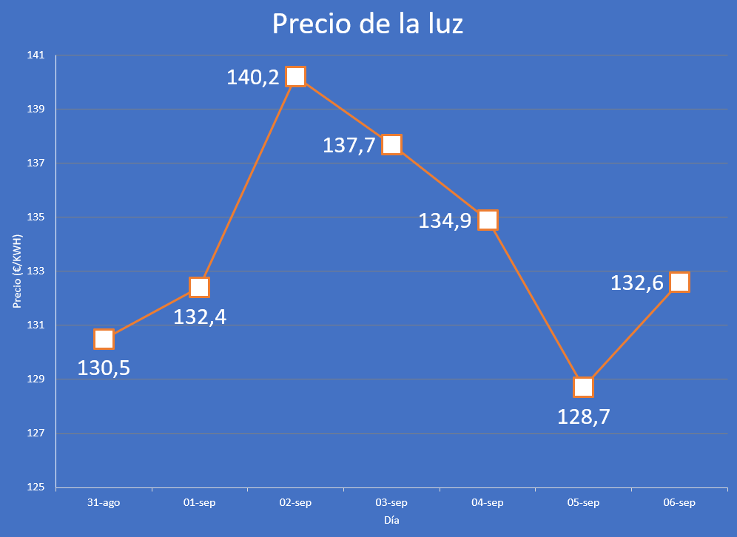
Rediseño – Antes vs Ahora

Slide 11
Muchas gracias por su atención

